Slide 1



Slide 2


一例肺部感染的重症病例分享

Slide 3

● 病例简介
摘要
1.独特性：1.重度ARDS患者：早期充分镇痛镇静，肺保护通气管理策略，俯卧位通气联合NO，避免ECMO侵入性操
2.背景：本次治疗的患者需要解决的问题：
①重度ARDS镇痛镇静策略？
②氧合指数45mmHg—ECMO？
③抗感染策略？
④容量管理？

Slide 4
● 患者基础信息
1.人口学信息：患者杨xx，78岁，男性
2.主诉：胸闷气急2月，再发加重4天
3.既往史：哮喘病史60余年，胸闷时使用布地格福吸入气雾剂；糖尿病病史20年，安达唐10mg qd，拜糖平100mg tid治疗；二尖瓣生物瓣置换术后8年，利伐沙班20mg qd治疗

Slide 5
● 入院后检查
1.体格检查：
T 38.1℃ R 19次/分 HR 84次/分 BP 133/64mmHg SpO2 78%。神志清，精神好，急性面容，口唇轻度紫绀，颈静脉无怒张，心律不齐，未闻及明显病理性杂音，双肺呼吸音粗，两肺可及湿罗音，呼气相可闻及哮鸣音。腹软，无压痛、反跳痛，肝脾肋下未及，双下肢未见明显水肿
2.辅助检查：
(2024-05-10)急诊脑钠肽+肌钙蛋白I：心肌肌钙蛋白I 0.023μg/L，B型钠尿肽 505.1pg/mL↑；(2024-05-10)急诊血常规+CRP+PCT：白细胞计数 9.23x10^9/L，中性粒细胞分类 90.4%↑，超敏C反应蛋白 167.0mg/L↑，降钙素原 0.36ng/ml↑；(2024-05-10)血气检测：体温 38.3℃↑，酸碱度 7.393，血氧分压 60mmHg↓，二氧化碳分压 39.7mmHg，血氧饱和度 84.1%↓，乳酸 3.10mmol/L↑
(2024-05-10)超声心动图+应变成像：二尖瓣置换术后，未见明显瓣周漏；双房、左室增大；主动脉瓣退行性变伴轻度反流， 三尖瓣轻-中度反流；左室舒张、收缩功能减低；心肌应变成像提示左室壁多节段心肌收缩力减低，整体收缩力正常低值

Slide 6
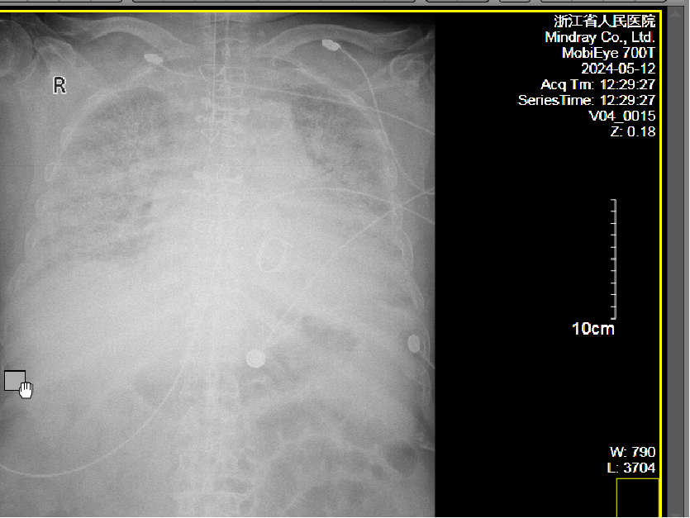
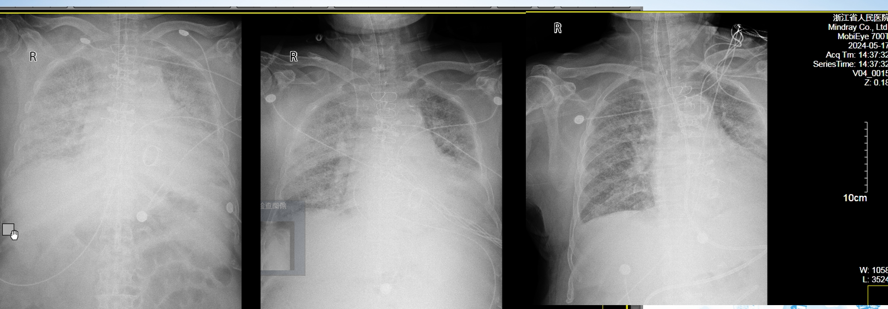
● 入院后检查
3.影像学检查：

Slide 7
● 诊断评估
诊断评估
1.初步诊断：1.慢性心功能不全急性加重 2.AECOPD 3.心脏瓣膜病 二尖瓣生物瓣置换状态 4.心功能IV级 5.原发性高血压 6.2型糖尿病
2.诊断依据：NGS提示肺炎克雷伯菌序列数11649
3.鉴别诊断：1.脓毒症 2.重症肺炎 呼吸衰竭 3.重度ARDS 4.AECOPD 5.AKI 6.心力衰竭 心功能IV级 7.心脏瓣膜病 二尖瓣生物瓣置换状态 8.原发性高血压 9.2型糖尿病

Slide 8
● 治疗过程
1.药物（头孢他啶/阿维巴坦3g，q6h
）
2.手术（二尖瓣置换术2020.4.6）

Slide 9
● 治疗过程
3.微生物/病理结果（NGS提示肺炎克雷伯菌序列数11649，）
4.方案调整（头孢他啶/阿维巴坦3g，q6h+依拉环素50mg，q12h，体温上升，感染控制不佳）
5.指标追踪（血常规+超敏CRP：白细胞计数 11.73x10^9/L↑，中性粒细胞分类 93.6%↑，超敏C反应蛋白 147.1mg/L↑
血常规+超敏CRP：白细胞计数 9.2x10^9/L↑，超敏C反应蛋白 38mg/L↑）

Slide 10
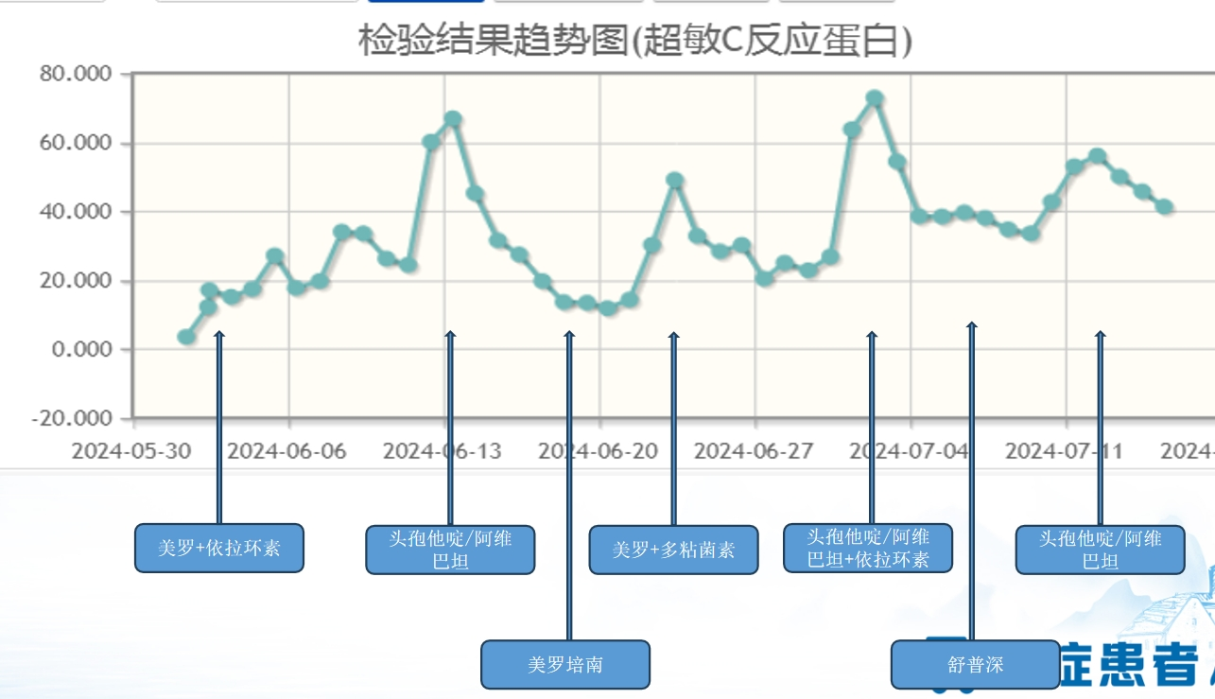
● 治疗过程
3.时间轴记录:(折线图)

Slide 11

● 诊疗体会
1.疗效评价：新型抗菌药物依拉环素为临床提供更优的新选择，广谱强效：抗菌谱广，对CRAB、CRKP等的抗菌活性优于替加环素，与多种药物联用具有协同作用，肺部浓度更高：使用推荐剂量治疗，可以达到较高的治疗成功率
2.局限性：患者基础疾病（运动神经元病）导致排痰障碍，削弱抗感染疗效
依拉环素使用后感染控制：初期CRP短暂下降（147.1→38mg/L），总体疗效较好,痰培养持续检出多重耐药菌（肺炎克雷伯菌），提示耐药菌交替定植。
3.结论：安全性良好：相比替加环素，依拉环素不良事件发生率更低 ，与多种药物联用具有协同作用，可以达到较高的治疗成功率

Slide 12
感谢观看
敬请指导

